Slide 1
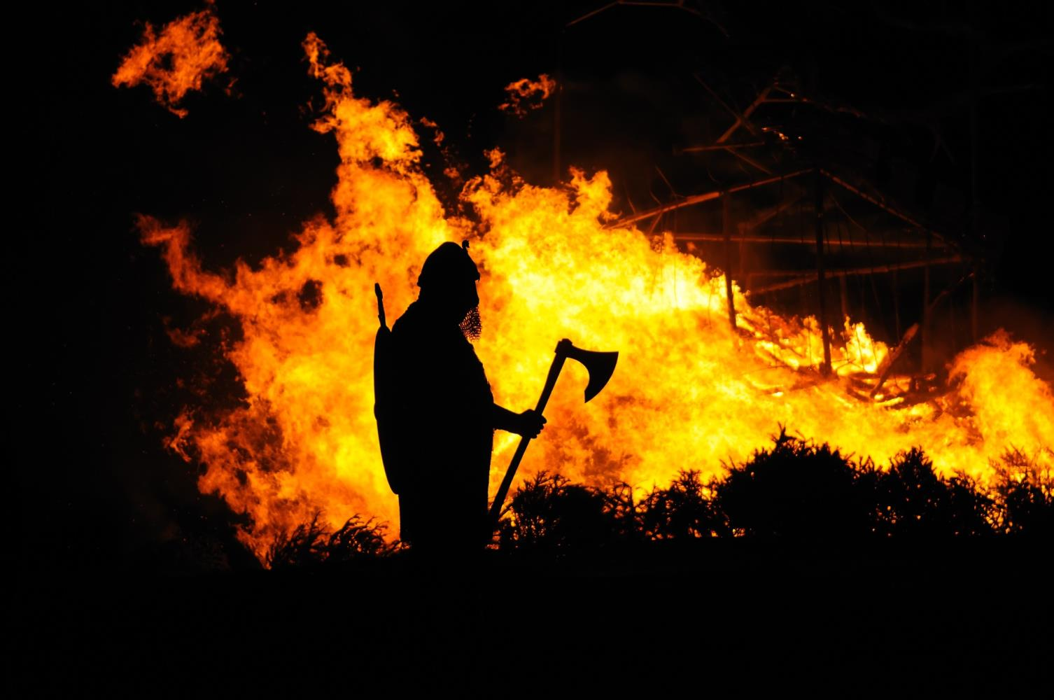
Na Lochlannaigh in Éirinn

Slide 2
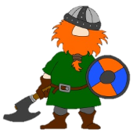
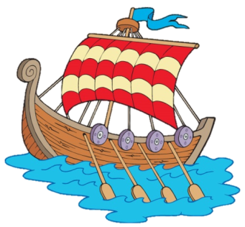
Amlíne
RCh
AD
600
400
200
0
200
400
600
800
1000
1200
1400
1600
1800
2000
An lá atá inniu ann.
Tháinig na Lochlannaigh go hÉirinn (AD 795).
Tháinig na Lochlannaigh go hÉirinn den chéad uair timpeall na bliana AD 795.

Slide 3
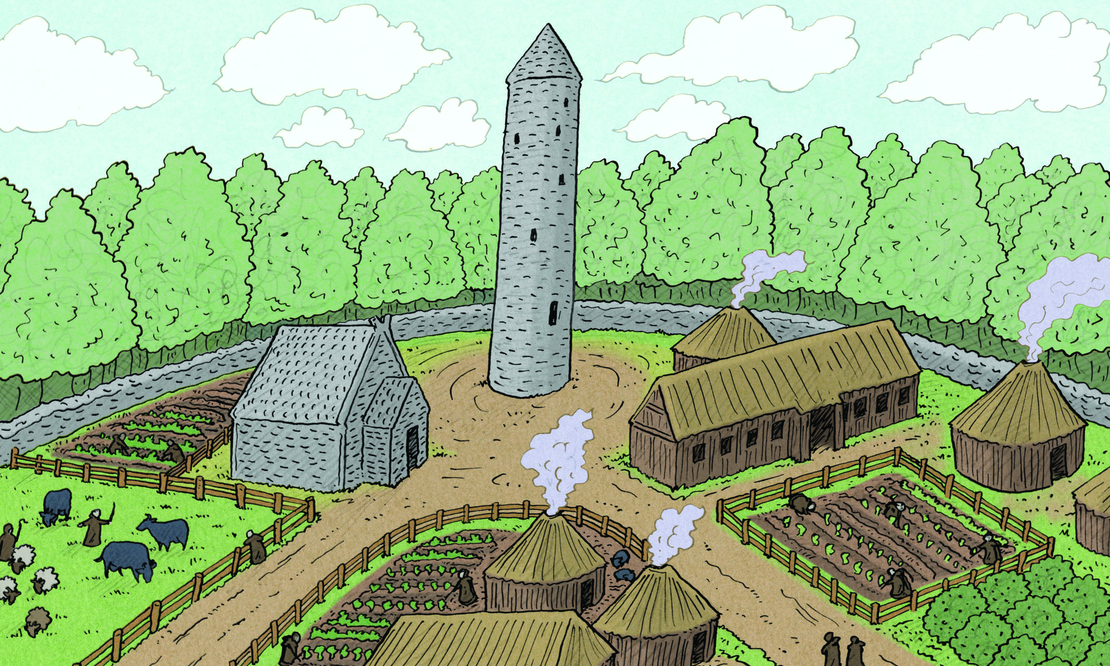
Bhí an Chríostaíocht i réim in Éirinn ag an am, agus bhí cuid mhór mainistreacha sa tír mar gheall air sin.
Bhí saibhreas nach beag ag baint leis na mainistreacha. D’fhásadh na manaigh barra iontu agus thógaidís ainmhithe feirme. Bhíodh earraí luachmhara eaglasta á gcoinneáil sna mainistreacha freisin.

Slide 4
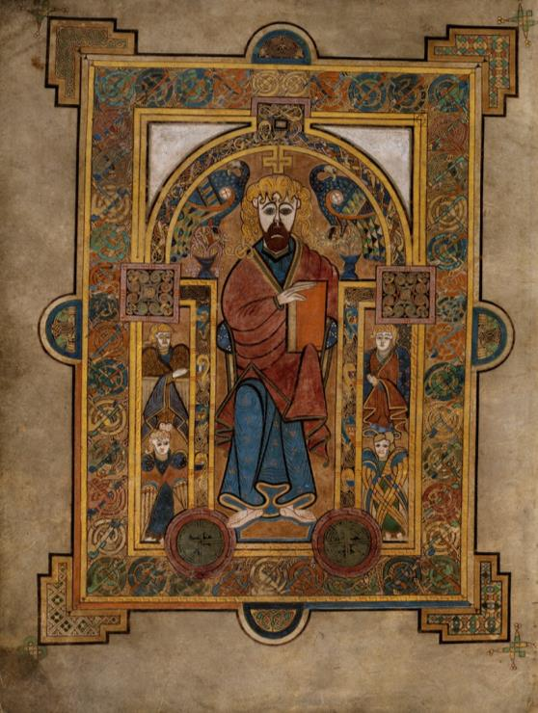
Seo leathanach as Leabhar Cheanannais. Lámhscríbhinn is ea Leabhar Cheanannais a scríobh na manaigh níos mó ná míle bliain ó shin. Bhíodh lámhscríbhinní den chineál seo ag na manaigh sna mainistreacha. Bhíodh siad maisithe le seoda agus le hór, agus bhí luach mór ag baint leo dá réir sin.

Slide 5
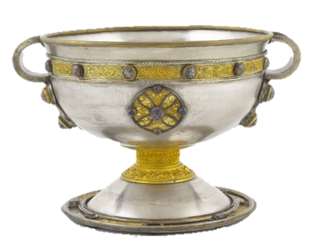
Seo Cailís Ardach. Soitheach eaglasta atá inti agus tá sí níos mó ná míle bliain d’aois freisin. Dhéanadh na manaigh soithí eaglasta áille den chineál seo. Bhíodh na soithí maisithe le hór, le hairgead agus le seoda.

Slide 6
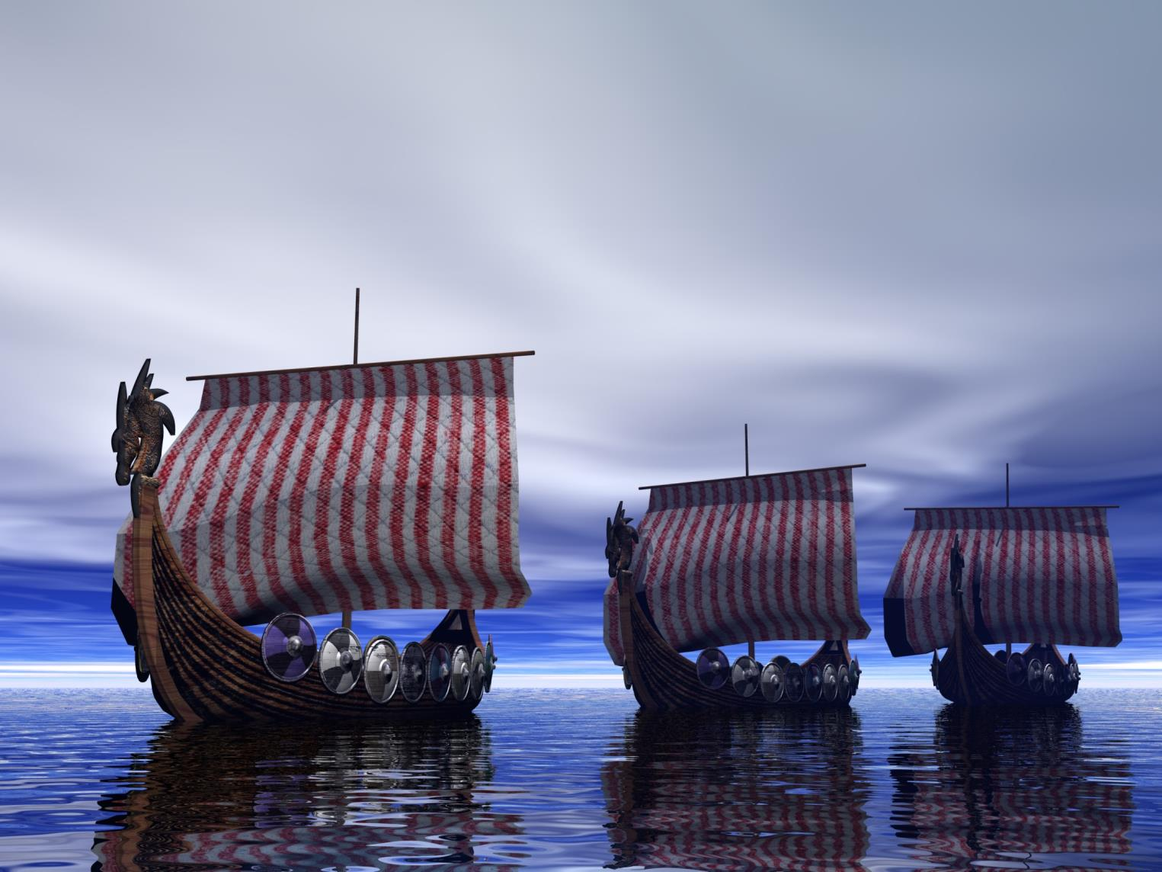
Nuair a d’fhág na Lochlannaigh Críoch Lochlann, is ag cuardach saibhris agus tailte thar lear a bhí siad. Bhí a fhios acu go raibh earraí agus lámhscríbhinní áille luachmhara i mainistreacha thart timpeall na hEorpa. Mar sin nuair a tháinig siad go hÉirinn den chéad uair thug siad ruathar faoi na mainistreacha leis na hearraí luachmhara sin a ghoid.

Slide 7
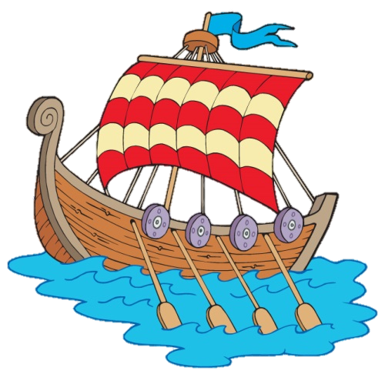
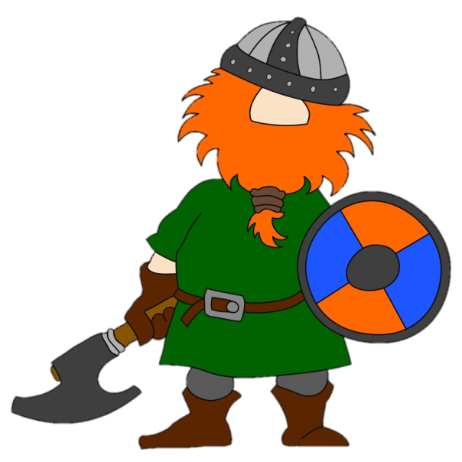
D’ionsaigh siad mainistreacha a bhí ar oileáin amach ón gcósta ar dtús agus ina dhiaidh sin thosaigh siad ag tabhairt ruathair faoi áiteanna ar tír mór. Dhéanaidís áiteanna a ionsaí agus ansin d’imídís ar ais go Críoch Lochlann agus a gcreach leo.
D’ionsaíomar lonnaíochtaí agus mainistreacha gan choinne.
Mharaíomar na daoine agus ghoideamar a n-earraí luachmhara.

Slide 8
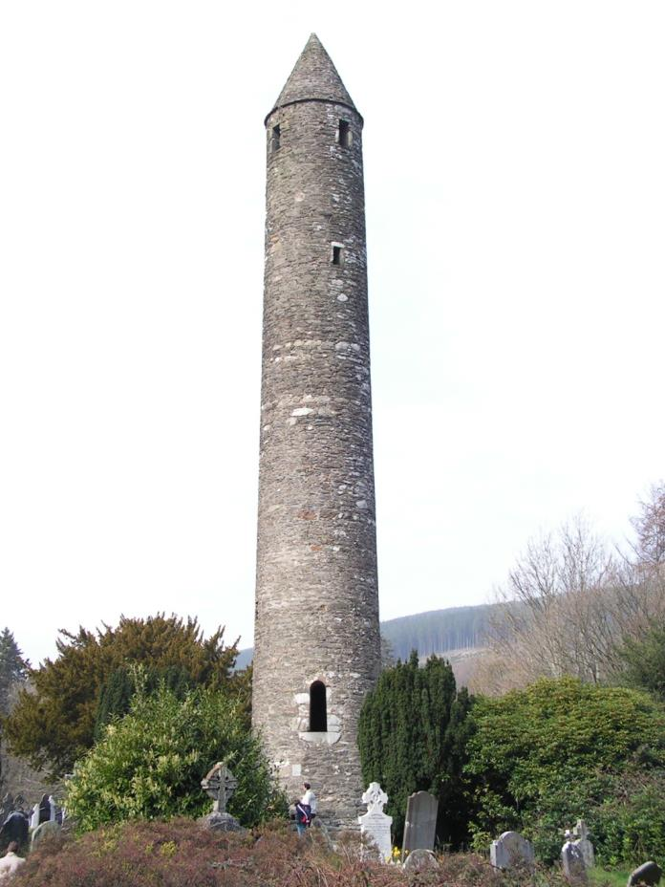
Seo cloigtheach. Tógadh an chéad chloigtheach timpeall AD 950. Tá cloigtheach le feiceáil in go leor seanmhainistreacha in Éirinn.
Bhíodh an cloigtheach suas le 40 méadar ar airde. Bhíodh an doras timpeall 3 nó 4 mhéadar os cionn na talún agus ba ghá dréimire a úsáid chun dul suas ann. Bhíodh ceithre fhuinneog ar an urlár uachtarach agus fuinneog chúng amháin ar gach urlár eile.

Slide 9
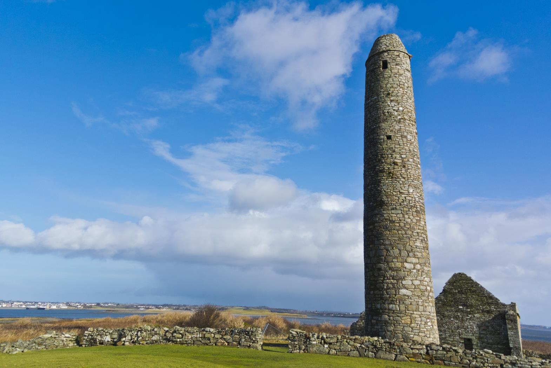
Creidtear go raibh feidhmeanna éagsúla ag baint
leis an gcloigtheach:
Bhuailtí an clog sa chloigtheach chun na manaigh a ghlaoch chun paidreoireachta nó chun a gcuid béilí.
D’úsáidtí an cloigtheach mar thúr faire de bhrí go raibh radharc maith ó na fuinneoga uachtaracha. D’fhéadfaí ionsaitheoirí a fheiceáil ag teacht.
Notes:
9

Slide 10
Deirtear chomh maith go dtéadh na manaigh in airde sa chloigtheach nuair a dhéanadh na Lochlannaigh ionsaí ar an mainistir. Thugaidís na cailísí agus na hearraí luachmhara eile isteach leo sa chloigtheach agus tharraingídís an dréimire aníos.

Slide 11
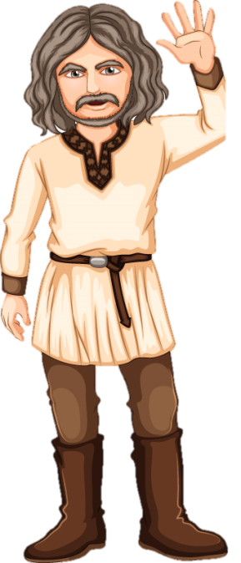
Ní imíodh na Lochlannaigh ar ais chuig Críoch Lochlann tar éis gach ionsaí.
Thógamar longfoirt ag béal roinnt de na haibhneacha móra agus d’fhanaimis iontu ar feadh tréimhse.
Bhí cosaint mhaith againn sna longfoirt ó dhreamanna eile agus bhíomar ábalta ár gcuid long a choinneáil go sábháilte iontu freisin.

Slide 12
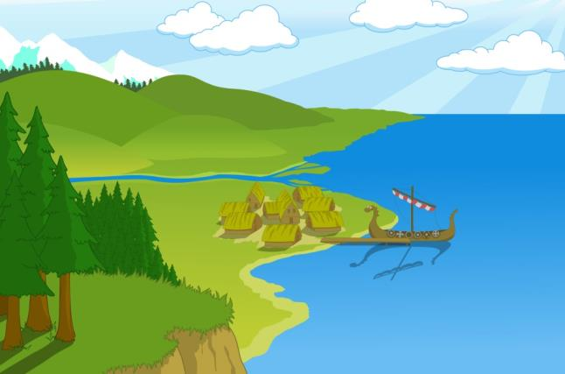
Tar éis tamaill, thosaigh na Lochlannaigh ag cur fúthu go buan i gcuid de na longfoirt
in Éirinn. Thug cuid acu a mná céile agus a dteaghlaigh leo as Críoch Lochlann go hÉirinn. Phós cuid eile acu mná
de chuid na tíre seo.
Diaidh ar ndiaidh d’fhás bailte as na longfoirt sin agus mhair na Lochlannaigh go síochánta iontu.
Notes:
12

Slide 13
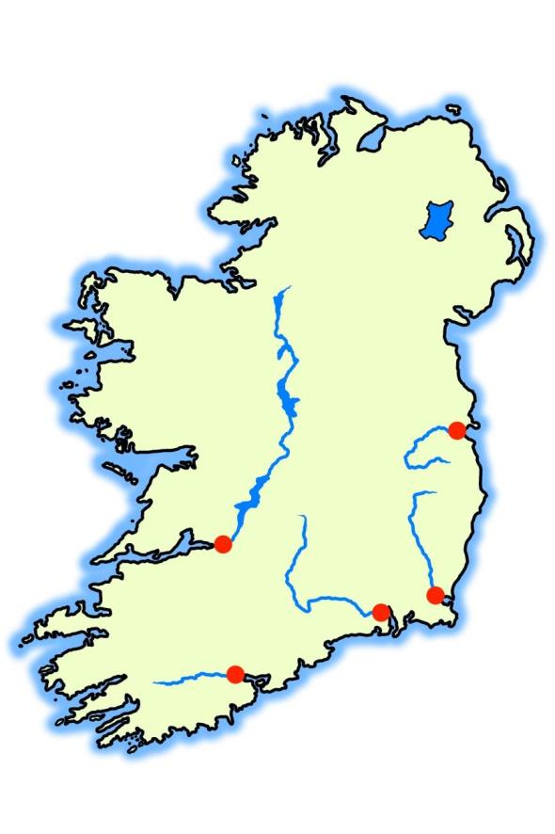
Bhí longfort Lochlannach
ag béal gach ceann de na haibhneacha seo:
An Life
An Laoi
An tSionainn
An tSláine
An tSiúir
Baile Átha Cliath & an Life
Luimneach & an tSionainn
D’fhás na bailte Baile Átha Cliath, Corcaigh, Luimneach, Loch Garman agus Port Láirge as na longfoirt sin.
Loch Garman & an tSláine
Port Láirge & an tSiúir
Corcaigh & an Laoi

Slide 14
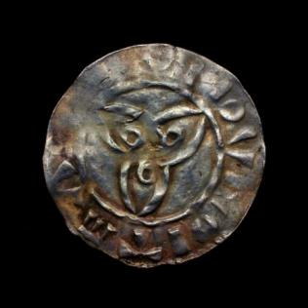
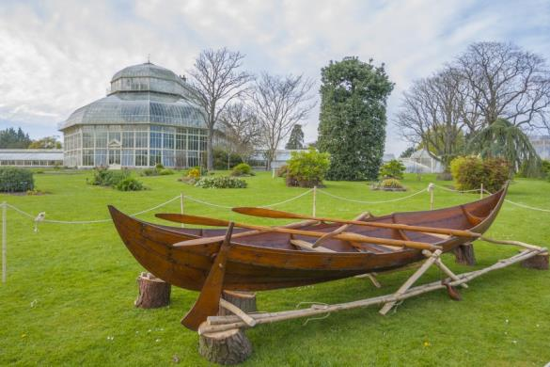
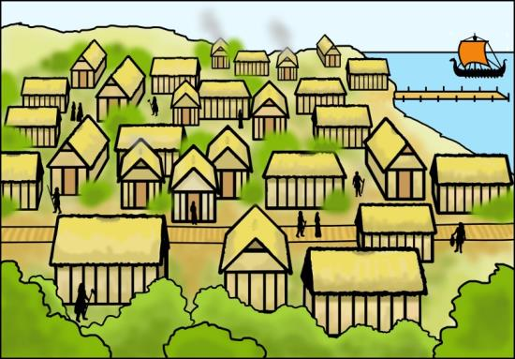
Bhí tionchar nach beag ag na Lochlannaigh ar Éirinn. Seo trí rud a thug siad chun na tíre:
Boinn airgid
Báid agus scileanna seoltóireachta níos fearr
Bailte

Slide 15
An raibh a fhios agat gur ó theanga na Lochlannach a tháinig na focail ‘pingin’, ‘bád’ agus ‘margadh’ sa Ghaeilge?
Is ea, thug na Lochlannaigh na focail sin leo nuair a tháinig siad go hÉirinn, agus thosaigh na hÉireannaigh ag baint úsáid astu freisin.
Tá tuilleadh eolais faoi chúrsaí airgid in Éirinn le linn ré na Lochlannach ar an suíomh seo thíos:
http://www.vikingage.mic.ul.ie/pdfs/bii1_viking-money-and-barter.pdf

Slide 16
Fíor nó Bréagach?
Ráiteas | Fíor | Bréagach
Nuair a tháinig na Lochlannaigh go hÉirinn bhí an-chuid mainistreacha sa tír.
Tháinig na Lochlannaigh go hÉirinn timpeall na bliana 795 RCh.
Dhéanadh na manaigh lámhscríbhinní áille sna mainistreacha.
Tá Leabhar Cheanannais timpeall 100 bliain d’aois.
Thóg na Lochlannaigh longfoirt ag béal roinnt de na haibhneacha móra in Éirinn.
Nuair a dhéantaí ionsaí ar na mainistreacha deirtear go dtugadh na manaigh na cailísí agus na lámhscríbhinní luachmhara isteach sa chloigtheach.
Tá Cailís Ardach níos mó ná míle bliain d’aois.

Slide 17
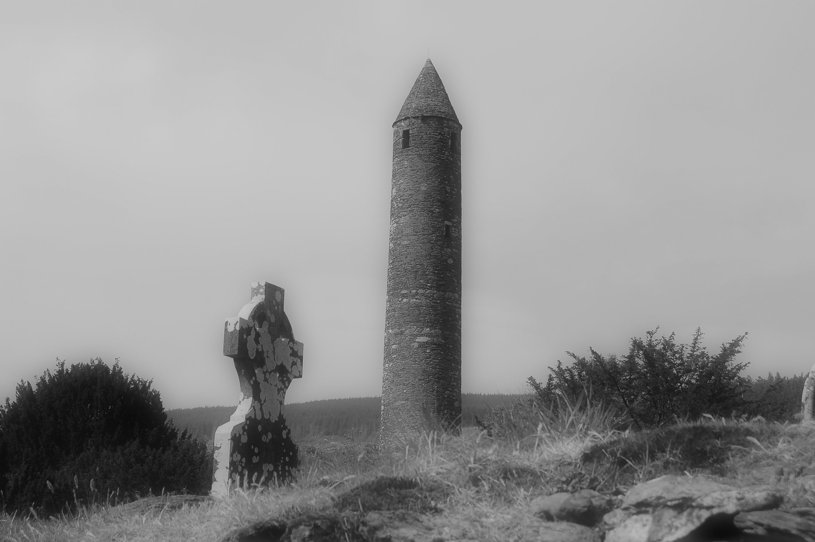
Tá timpeall 60 de na cloigthithe a thóg na manaigh in Éirinn fadó fós le feiceáil. Cliceáil ar an nasc seo thíos chun teacht ar eolas maidir leis na cloigthithe i do chontae: http://webgis.archaeology.ie/NationalMonuments/FlexViewer/
Tabhair cuairt ar an gcloigtheach is cóngaraí do do scoil más féidir. Freagair na ceisteanna ar leathanach 22 i do leabhar oibre.

Slide 18
Cluiche Meaitseála
http://www.oswego.org/ocsd-web/match/term/draggeneric.asp?filename=MniGhallnalochlannaigh
Tuilleadh eolais le fáil ar na suíomhanna seo:
http://www.askaboutireland.ie/learning-zone/primary-students/subjects/history/history-the-full-story/the-vikings-in-ireland/
http://www.askaboutireland.ie/learning-zone/primary-students/looking-at-places/wicklow/wicklow-history/the-vikings/

Slide 19
Íomhánna:
Dómhnal Ó Bric
Christine Warner
Bord Choláiste na Tríonóide, Baile Átha Cliath
Ard-Mhúsaem na hÉireann
Shutterstock
Rinneadh gach iarracht teacht ar úinéir an chóipchirt i gcás na n‑íomhánna atá ar na sleamhnáin seo. Má rinneadh faillí ar aon bhealach
ó thaobh cóipchirt de ba cheart d’úinéir an chóipchirt teagmháil
a dhéanamh leis na foilsitheoirí. Beidh na foilsitheoirí lántoilteanach socruithe cuí a dhéanamh leis.
© Foras na Gaeilge, 2015
An Gúm, 24-27 Sráid Fhreidric Thuaidh, Baile Átha Cliath 1

